Slide 1
Mjerilo i njegova upotreba

Slide 2
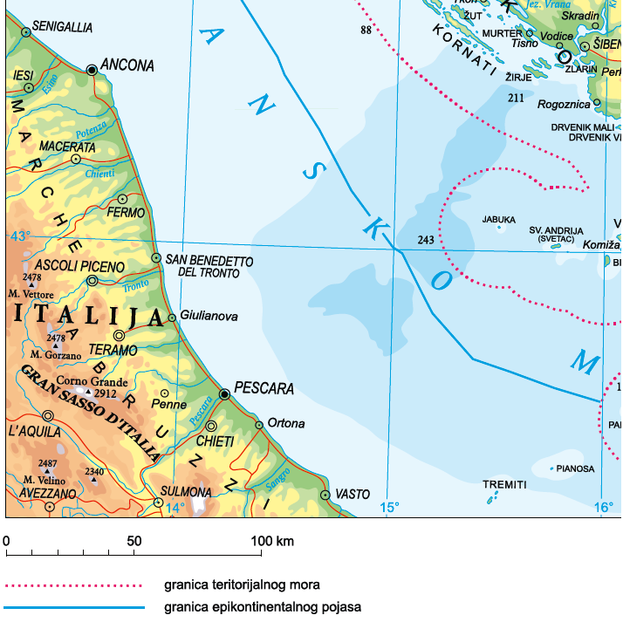
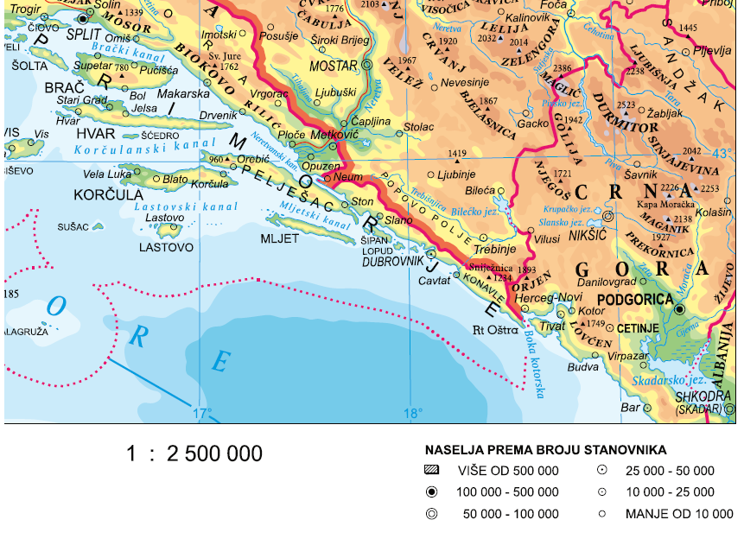
Pronađi mjerilo na karti.
Postoji li samo jedna vrsta mjerila?

Slide 3


Vrste mjerila
1 cm na karti je 10 km u prirodi
Brojčano
Opisno
Grafičko

Slide 4
Korištenje brojčanog mjerila
Koliko iznosi jedan centimetar na karti kilometara u prirodi, ako je mjerilo na karti 1:100 000?
1:100 000 -> 1 centimetar na karti=100 000 cm u prirodi
100 000cm= 1 kilometar
Odgovor: 1 cm na karti mjerila 1:100 000 iznosi 1 km u prirodi

Slide 5
Vježba
Koliko iznosi četiri centimetara na karti kilometara u prirodi, ako je mjerilo na karti 1:250 000?
1cm na karti = 250 000 cm u prirodi
250 000 cm = 2,5 km
1 cm = 2,5 km
4cm na karti = 4*2,5 km
4cm na karti = 10 km
Notes:
Za vježbu može poslužiti i zadatak u plavom okviru na stranici 12.

Slide 6
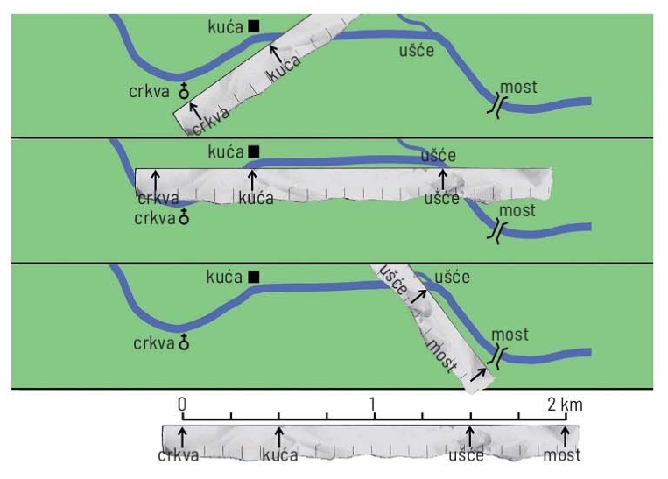
Uporaba grafičkog mjerila
Notes:
Za vježbu može poslužiti i zadatak u plavom okviru na stranici 13.

